Slide 1
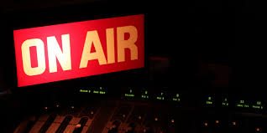
LOS JINGLES

Slide 2
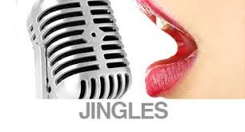

Slide 3
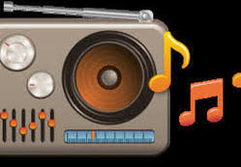
Un jingle es un tema musical cantado o canción breve utilizada con fines publicitarios o promoción.

Slide 4
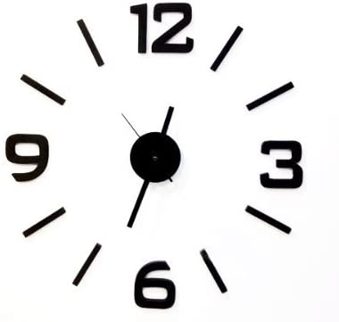
El jingle suele tener una duración entre 20 a 60 segundos

Slide 5
Los más importantes son:
Jingle de programa. Usado para identificar un determinado programa.
Jingle ID. Es un documento de identidad y sirve para identificar la emisora de radio.

Slide 6
La eficacia de un jingle es esencial porque tiene que imprimirse en la memoria de quien lo escucha. Por esa razón tiene que ser claro, corto y fácilmente identificable para poderse distinguir rápidamente.

Slide 7
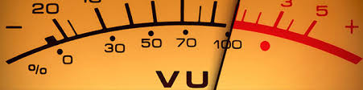
LA IMPORTANCIA DEL JINGLE COMO
ELEMENTO RADIOFÓNICO.

Slide 8

los jingles son importantes porque son parte de la construcción del formato radiofónico, Y PERMITEN sintetizaR el estilo y el alma de TU emisora.

Slide 9

LA CREACIÓN DEL JINGLE.
USO DE RECURSOS DE AUDIO Y RECURSOS MUSICALES.

Slide 10

INGENIO.
IMAGINACIÓN.
INNOVACIÓN.
INTERÉS.
INICIATIVA.
RECONOCIMIENTO.

Slide 11
LOS JINGLES.
HAZTE INTEReSANTE
EN TU ESPACIO.

